Slide 1
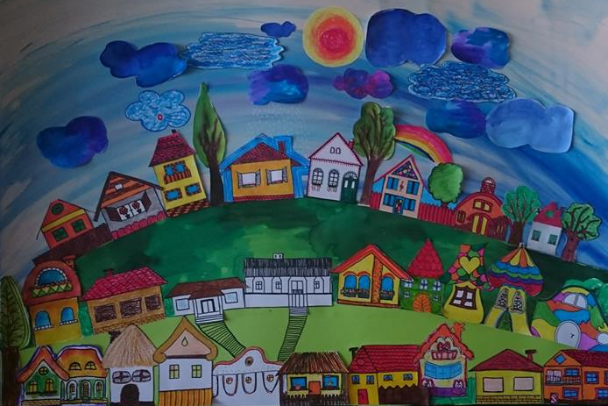
2017.10.30. reggeli áhítat Gerendás, Általános Iskola

Slide 2
1517.10.31.

Slide 3
1517.10.31.

Slide 4
1517.10.31.

Slide 5
1517.10.31.

Slide 6
1517.10.31.

Slide 7
1517.10.31.-2017.10.31.

Slide 8
Reformáció 500
500 éve

